Slide 1



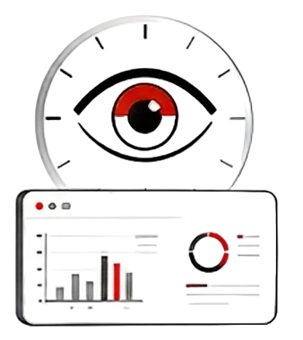
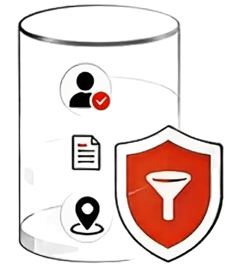
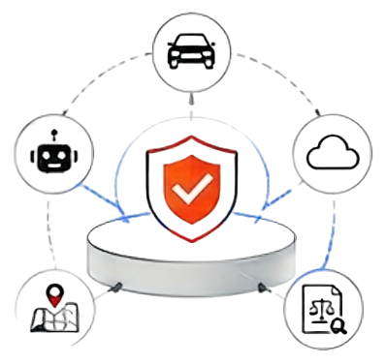













四. 技术方案可行性—Safetymind1.0子模块1:AI-SAFE Privacy
AI-SAFE Privacy：以“隐私仪表盘”建立用户可感知的数据边界
不改变 Carmind Memory 核心逻辑，先建立 AI 数据使用的可见、可控与可追溯能力
核心技术
从“数据权限”升级为“AI 数据使用边界”
三步走
Privacy Probe | 看得见
Privacy Context Broker| 管得住
Privacy Control Plane | 持续治理
用户数据资产
AI 安心状态
AI 安心记录
AI隐私锁
Agent 身份 ×用途×数据类型授权
Context 最小披露/ 脱敏
第三方 Agent 数据边界
多车型多地域Profile策略
多 Agent / MCP生态复用
区域化合规与量子安全通道协同
AI 隐私仪表盘
Camera
Carmind
Agent
Mic
用户授权
访问审计
Location
→
→
AI-SAFE Privacy Engine
第三方
Agent
看得见 · 锁得住 · 查得到
让不同 Agent 只拿到完成任务最小Context
模型可换、Agent 可加，数据边界由奇瑞定义
Contacts
隐私探针
边界校验
技术价值
Vehicle Data
Context Minimization
最小化 / 脱敏 / 裁剪
云端模型 /
Skill
→
Carmind
Memory
用户信任入口
把 AI 数据边界第一次变成用户可见、可控、可追溯的产品能力
最小侵入集成
不改 Carmind Memory 核心逻辑，兼容现有能力体系
快速落地
Probe + Dashboard 先行，形成 TP1 可交付闭环
沉淀奇瑞数据主权
为多车型、多 Agent、多区域的 AI 数据策略打基础
量子安全通道
关键指标
项目约定敏感 AI 数据授权场景覆盖率
关键 AI 数据访问可追溯
用户授权撤销成功率
敏感车云 AI 数据安全传输覆盖率
100%
100%
100%
100%
采用奇瑞量子安全通道实现敏感数据传输保护

